Slide 1
Associate Architect
2022년 D2차 인증 과제 설명
2022. 07. 18
설비기술연구소 설비지능화그룹
이은규

Slide 2
목차
PreFinal Score
PreFinal Feedback
CourseWork Exam
Final Report
Interview
After Story

Slide 3
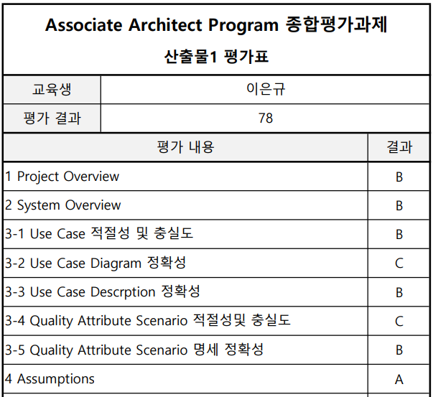
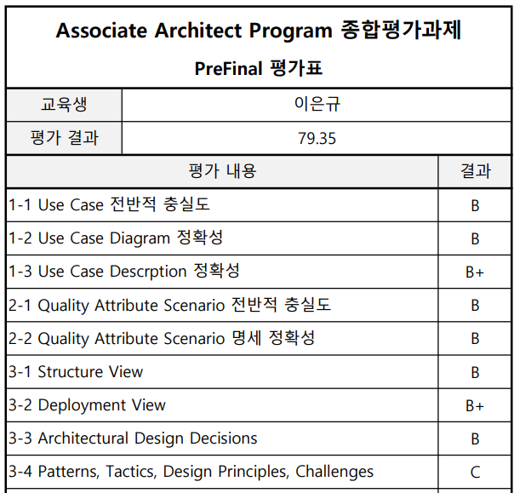
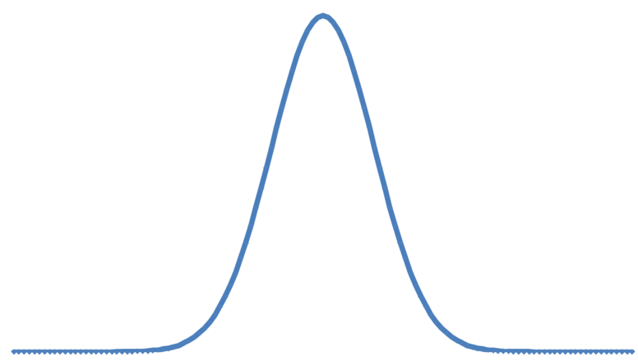
PreFinal Score
 | Interim | PreFinal | Final | Interview | CourseWork | total
max | 122.5 | 171.5 | 196 | 210 | 300 | 1000
My score | 95.55 | 136.0853 |  |  | 300 | 531.6353
My score2 (73으로 가정) | 95.55 | 136.0853 | 143.08 |  | 300 | 674.71525
[내 상황 정리]
1.Final + Interview 총합이 (269/406)점이 넘어야 합격
2.Final을 평균치로 받으면 Interview를 (126/210)점 이상 받아야 합격
 | Interim | PreFinal | Final | Interview | CourseWork | total
max | 122.5 | 171.5 | 196 | 210 | 300 | 1000
highest score | 101.675 | 145.775 |  |  | 300 | 547.45
lowest score | 79.625 | 114.905 |  |  | 300 | 494.53
[D2 상황 정리]
1.최상위는 Final + Interview 총합이 (253/406)점이 넘어야 합격
(Final을 최상위로 받아도[85 가정] Interview를 [86/210]점 이상 받아야 합격)
2.최하위는 Final + Interview 총합이 (306/406)점이 넘어야 합격
( Final을 최하위로 받아도[67 가정] Interview를 [175/210]점 이상 받으면 합격)
[결론]
1.레포트를 전부 최상위로 받아도 Interview를 안심할 수 없음
2.레포트를 전부 최하위로 받아도 Interview에서 고득점이면 합격
3. You Can Do It!
65
73
83
67
72
85
[교수님 말씀]
Interim은 남은 교육 과정을 분발시키기 위해 채점 기준이 높습니다.
[교수님 말씀]
Interim, PreFinal에서 평균 점수이면 AA 인증이 무난합니다.

Slide 4


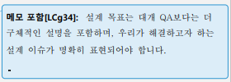

Prefinal Feedback
3.2 Quality Attribute Scenario
QA가 performance일 경우 아래 이벤트 중 하나를 명시해야 합니다.
periodic: 주기
sporadic: 단위시간 최대 발생 빈도
stochastic: 발생 분포
4.1.1.1 Static Structure Diagram
다른 서버와 연결할 interface가 있으면 메모로 표시해야 합니다.
4.4.2.1 Design Goal
[교수님 말씀]
D+: 내용 부족
C : 분발 필요
B : 무난함
B+: 잘했으나 약간 아쉬움(개선의 여지가 있음)
A : 잘함
Design Goal에서는 어떤 QA를 달성하기 위함인지 명시해야 합니다.
4.4.3 Design Decision
시스템에 걸리는 부하를 판단할 수 있는 근거를 명시해야 합니다.
[소감]
교수님 Feedback을 어떻게 레포트에 반영할 것인지 구체적인 해석과 계획이 필요합니다.
여러 절을 수정해야 하는 Feedback은 시간 분배를 잘 하셔야 합니다. (시험공부, Final Report 작성도 해야 하므로)

Slide 5
CourseWork Exam
OOP/OOAD/UML (2문항)
객체지향의 원칙을 묻는 문제가 나왔습니다.
Design Patterns (2문항)
패턴이 충족시키는 SOLID Principle이 무엇인지 묻는 문제가 나왔습니다.
요구 공학 (4문항)
Quality Attribute 관련 문제가 대부분 출제되었습니다. 1개 정도 헷갈리는 문제가 있었던 것으로 기억합니다.
아키텍처 설계 (4문항)
Architecture의 정의와 달성할 수 있는 Quality Attribute를 묻는 문제가 나오며, 4개 전부 헷갈리는 문제가 출제된 것으로 기억합니다.
아키텍처 평가 (4문항)
[소감]
시험 하루전에 공부를 하였습니다.
제대로 공부하려면 끝이 없으나 레포트 작성 시간 분배를 위해서 많은 시간을 투자할 수 없습니다.
다행히 수업을 잘 따라가셨으면 훑어보는 것만으로 합격점수를 얻을 수 있도록 문제를 출제하십니다.
ATAM 관련하여 출제되었고, 4개 전부 쉬운 문제가 출제된 것으로 기억합니다.
재설계 (4문항)
소스코드를 보고 어떤 design smell인지 판단하는 문제가 출제된 것으로 기억합니다.

Slide 6
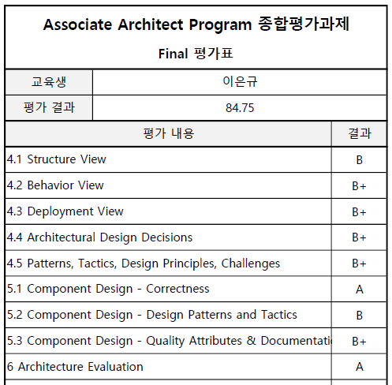
Final Report (1/3)
4.1 Structure View 개선
사유: 5절 작성을 위해 핵심 Component의 단순화 필요, Interface Naming 변경(가독성 강화)
3.2 Quality Attribute Scenario에서 Modifiability QA 추가
4.4 Design Decision에서 Component 분리 관련 DD 추가 & 상세 내용 작성
4.1 Structure View를 DD 반영하여 설계 수정
4.3 Deployment View를 DD 반영하여 설계 수정
4.2 Behavior View 작성
4.2 Behavior Diagram 작성
4.1 Structure View에서 Behavior Diagram 반영하여 설계 수정
4.3 Deployment View 개선
사유: OverEngineering Feedback 반영
2.3 External Interface List에서 network traffic 범위 추가
2.1.1 System Context Diagram에서 신규 External Interface 추가
4.4 Design Decision에서 network traffic 관련 DD 추가 & 상세 내용 작성
4.3 Deployment View를 DD 반영하여 설계 수정
4.1 Structure View를 DD 반영하여 설계 수정

Slide 7
Final Report (2/3)
4.4 Design Decision 개선
사유: Design Goal Feedback 반영
4.4 Design Decision에서 각 Design Goal에서 달성해야 할 QA 기술
4.4 Design Decision에서 각 Design Approach에서 사용한 Reference Architecture or Architecture Pattern or tactics 기술
3.2 Quality Attribute Scenario를 DD 반영하여 설계 수정
4.4 Design Decision에서 QAS 반영하여 각 Design Goal에서 달성해야 할 QA 추가 기술
4.3 Deployment View를 DD, QAS 반영하여 설계 수정
4.1 Structure View를 DD, QAS 반영하여 설계 수정
[소감]
4절 개선사항 반영하는 것만 6주차 월요일까지 한 것으로 기억합니다.
처음으로 1주일 내내 레포트 작성하는 시간이 주어지는데, Final Report의 양을 가늠할 수 없어 정확한 시간 분배가 안됩니다.
주어진 시간상 4.4 Design Decision을 완벽하게 작성할 수 없기 때문에 4.4 Design Decision이 매 순간 흔들리게 되고
4.4 Design Decision을 수정하는 순간, 레포트의 각 절을 맞추기 위해 N시간씩 소요됩니다.
주어진 시간에 레포트를 제출하기 위해 4.4 Design Decision을 현실과 타협하게 되며
포기하는 것이 많아질수록 면접에서 공격당할 건수가 늘어납니다.
가장 시간을 많이 소요하는 절이 4.1(단순 노가다)와 4.4(정신노동) 인데 둘다 5절이 끝날 때까지 계속 고치게 됩니다.
4.1절은 Modifiability, 4.2절은 Performance, 4.3절은 Availability QA를 달성하기에 적합했던 것으로 기억합니다.

Slide 8
Final Report (3/3)
5.1.2 Static Structure Diagram 작성
5.1.5 Component Behavior Diagram 작성
5.1.2 Static Structure Diagram 작성
5.1.2 Static Structure Diagram 반영하여 3.2 Quality Attribute Scenario 수정
5.1.2 Static Structure Diagram 반영하여 4.1 Structure View 수정
5.1.2 Static Structure Diagram 반영하여 4.4 Design Decision 수정
5.1.5 Component Behavior Diagram 작성
5.1.5 Component Behavior Diagram 반영하여 5.1.2 Static Structure Diagram 수정
5.1.5 Component Behavior Diagram 반영하여 4.1 Structure View 수정
5.1.5 Component Behavior Diagram 반영하여 4.2 Behavior View 수정
[소감]
6주차에는 Final Report 작성, CourseWork 시험, 면접준비를 가이드 받습니다.
실제로는 면접까지 추가적으로 2주가 있기 때문에 CourseWork 시험, Final Report 작성에 시간을 대부분 할당합니다.
5.1.2 Static Structure Diagram은 작성하기에 따라서 금방 끝날 수도 있고 4장만큼 오래 걸릴 수도 있습니다.
5.1.2 Static Structure Diagram에 SOLID Principle을 만족시키는 Design Pattern을 여러 개 배치해 놓으면 면접에서 수월합니다.
5.1.2 Static Structure Diagram을 작성하실 때, Instance를 어떻게 생성할 것인지(Creational Pattern), Modifiability를 어떻게 달성할 것인지(Behavioral Pattern),
데이터를 어떻게 조직하고 순회할 것인지(Structural Pattern) 관점에서 설계하고 QA와 매핑하면 생각하시면 수월하게 패턴을 적용하실 수 있을 것으로 보입니다.
[예제 – 생성: Factory Method, 변경용이성: Adapter, 데이터 조직 순회: Composite Pattern (+ Iterator Pattern), QA 매핑: Modifiability]
5.1.5 Component Behavior Diagram의 경우 시나리오 1개를 가정하고 설계하였습니다.
5장을 진행하면서 QA가 필요할 경우 3.2절 추가, Component를 수정해야 하는 경우 4절 전체를 변경해야 할 수 있습니다.
6장은 Use Case, Structure View, Behavior View, Deployment View, Component Level Design을 서로 Mapping하는데 막힘없이 수월합니다.
주의: 5장을 진행하면서 앞장을 계속 변경하게 되면 시간이 매우 부족합니다.

Slide 9
Interview
Question: Can you explain why prototype pattern is useful in using abstract factory pattern?
Answer:
abstract factory pattern은 제품군이 추가될 때마다 새로운 concrete factory class를 추가해야 하는 단점이 있습니다.
Prototype pattern을 적용하면 concrete factory 1개에서 미리 제품군을 등록한 후 product를 복제하여 사용할 수 있으므로 concrete factory를 더 추가할 필요가 없어집니다.
항목 | 설명
면접 방식 | 1(면접자 1명) : 3(교수님 1명, 현업 S/W Architect 2명)
면접 구성 | 01분: 자기소개 28분: 인증 과제 수행 내용(50%), Course Work (40%), 리더십/Communication(10%) 01분: 소감
면접 질문 유형 | 1. 교수님 예상 Q/A 리스트 2. Design Pattern이 적용된 5장 내용 설명 3. 4.4장 Design Decision이 반영된 4장, 5장 내용 설명 4. 3장 Quality Attribute가 반영된 4장, 5장 내용 설명 5. OOAD, Design Pattern 기초
[소감]
Final Report의 점수를 모르는 상태에서 면접이 시작됩니다. Final Report의 Quality에 따라 면접 분위기가 대체로 달라지는 것으로 보이는데, Final Report가 내용이 충실하면 화기애애, 그렇지 않으면 부연 설명을 위해 질문을 보다 많이 받게 되는 것 같습니다.
교수님께서는 잘못 알고있는 개념 위주로 알려주시는 식의 질문을 하셨고 마지막 5분 정도만 진짜 질의를 하셨습니다. 저에게는 Factory Method, Prototype, Abstract Factory + Prototype 패턴을 질문하셨습니다.
S/W Architect 분들께서는
(1) 4.4 Design Decision의 Decision and Rationale Table에서 ‘–＇가 된 QA를 극복하기 위해 Design Approach를 추가한 사례
(2) SOLID Principle에서 제일 중요하다고 생각하는 원칙과 그 의미와 5장에 반영된 내용
(3) Class Diagram에 반영되지 않은 QA를 5장에서 새로이 설계한다고 하면 어떤 Design Pattern을 쓸 것인지
(4) 서버와 DB의 가용성을 달성하기 위해 어떤 구성을 하였는지
를 질문하셨습니다.
면접이 합격 당락을 좌우하는 만큼 면접 난이도가 높습니다.
특히 OOAD, Design Pattern 관련 간단한 질문에 대한 답변을 못한다면 치명적입니다.
교수님 예상 Q/A 리스트에 대한 충분한 이해와 본인의 레포트를 숙지하기 위해 많은 공부가 필요합니다.

Slide 10
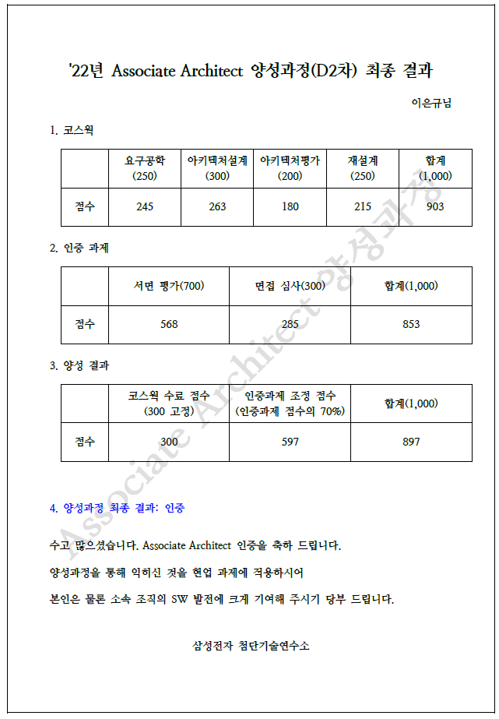
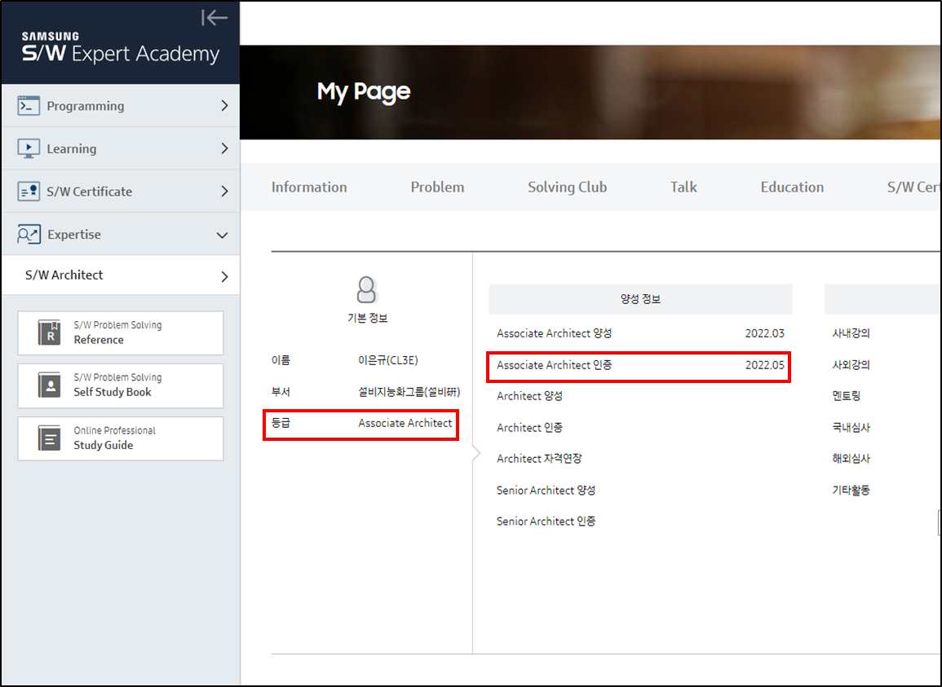
After Story

Slide 11
Thank you

